Slide 1
Análisis Matemático I
ISFT N° 130
Tecnicatura Superior
en Análisis de Sistemas
Unidad N° 2
Funciones racionales
Ing. Norma Bianchi

Slide 2

Función racional – Dominio
Una función racional es un cociente o razón
donde p y q son polinomios.
El dominio de una función racional es el conjunto de todos los números reales excepto los que hacen cero al polinomio denominador.
Para hallar el dominio de una función racional, debemos igualar a 0 el denominador y restringir los valores despejados, ya que q(x) ≠ 0.

Slide 3

Ejemplo
Por ejemplo, para hallar el dominio de
Hallamos los valores que hacen cero el denominador:
Debemos restringir “x=3” del dominio del denominador.
Entonces, expresamos el dominio de f(x) de la siguiente manera:
En los valores donde el denominador se hace cero (sin ser cero el numerador), la función presenta una asíntota vertical.

Slide 4
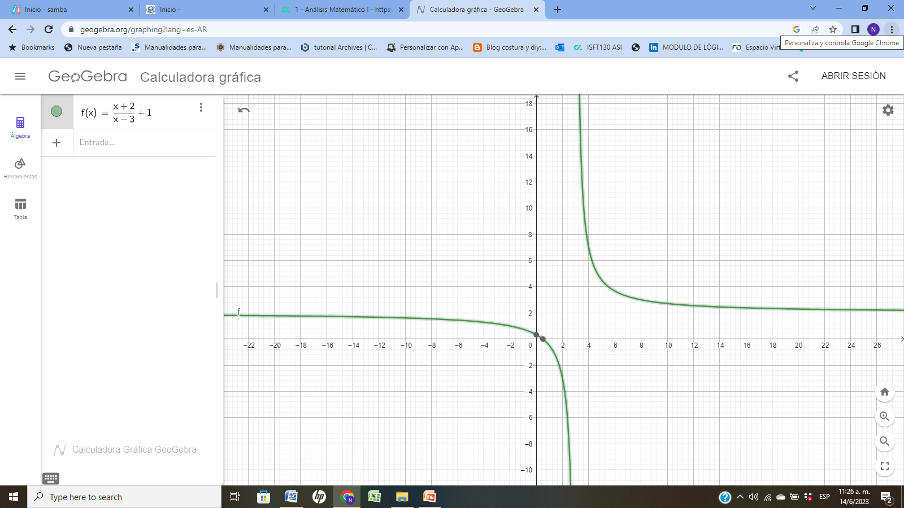
En los valores donde el denominador se hace cero (sin ser cero el numerador), la función presenta una asíntota vertical.
La curva que se obtiene al representar gráficamente una función racional se denomina hipérbola
Asíntota vertical en x=3

Slide 5

Gráfica aproximada de las funciones racionales mas simples
Las funciones racionales mas simples de graficar son las que tienen 1 sola asíntota vertical.
Formula general de las funciones racionales:
En x=a hay una asíntota vertical
En y= b hay una asíntota horizontal

Slide 6
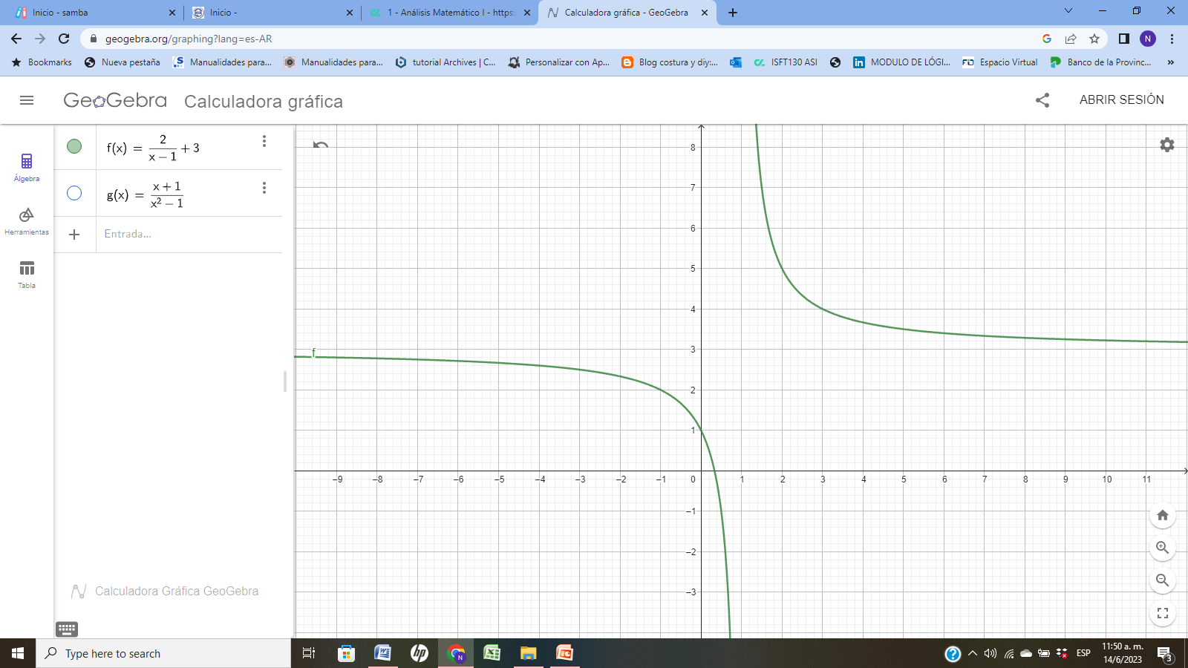

Gráfica aproximada de las funciones racionales mas simples
Asíntota horizontal en x=3
Primero dibujamos las asíntotas
Luego buscamos alguna referencia para saber en qué cuadrantes dibujar la hipérbola
Asíntota vertical en x=1

Slide 7


Factorización de funciones racionales
Cuando la función racional no está dada con la forma general, podemos factorizar la función y simplificar para trazar el gráfico aproximado.
Ejemplo:

Slide 8

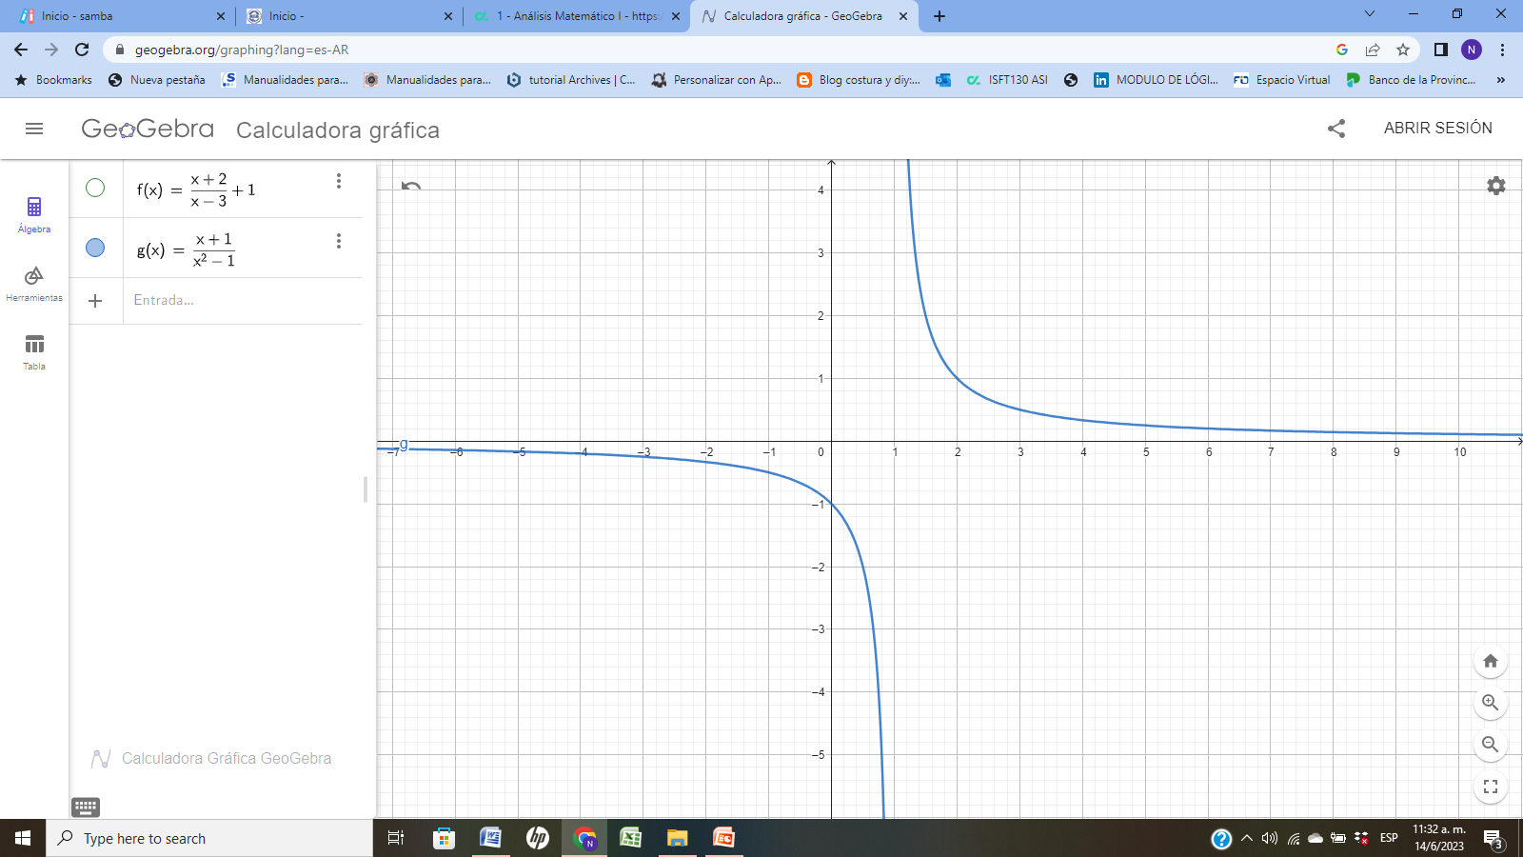
°
Asíntota vertical en x=1
En x=-1
la función no está definida

Slide 9
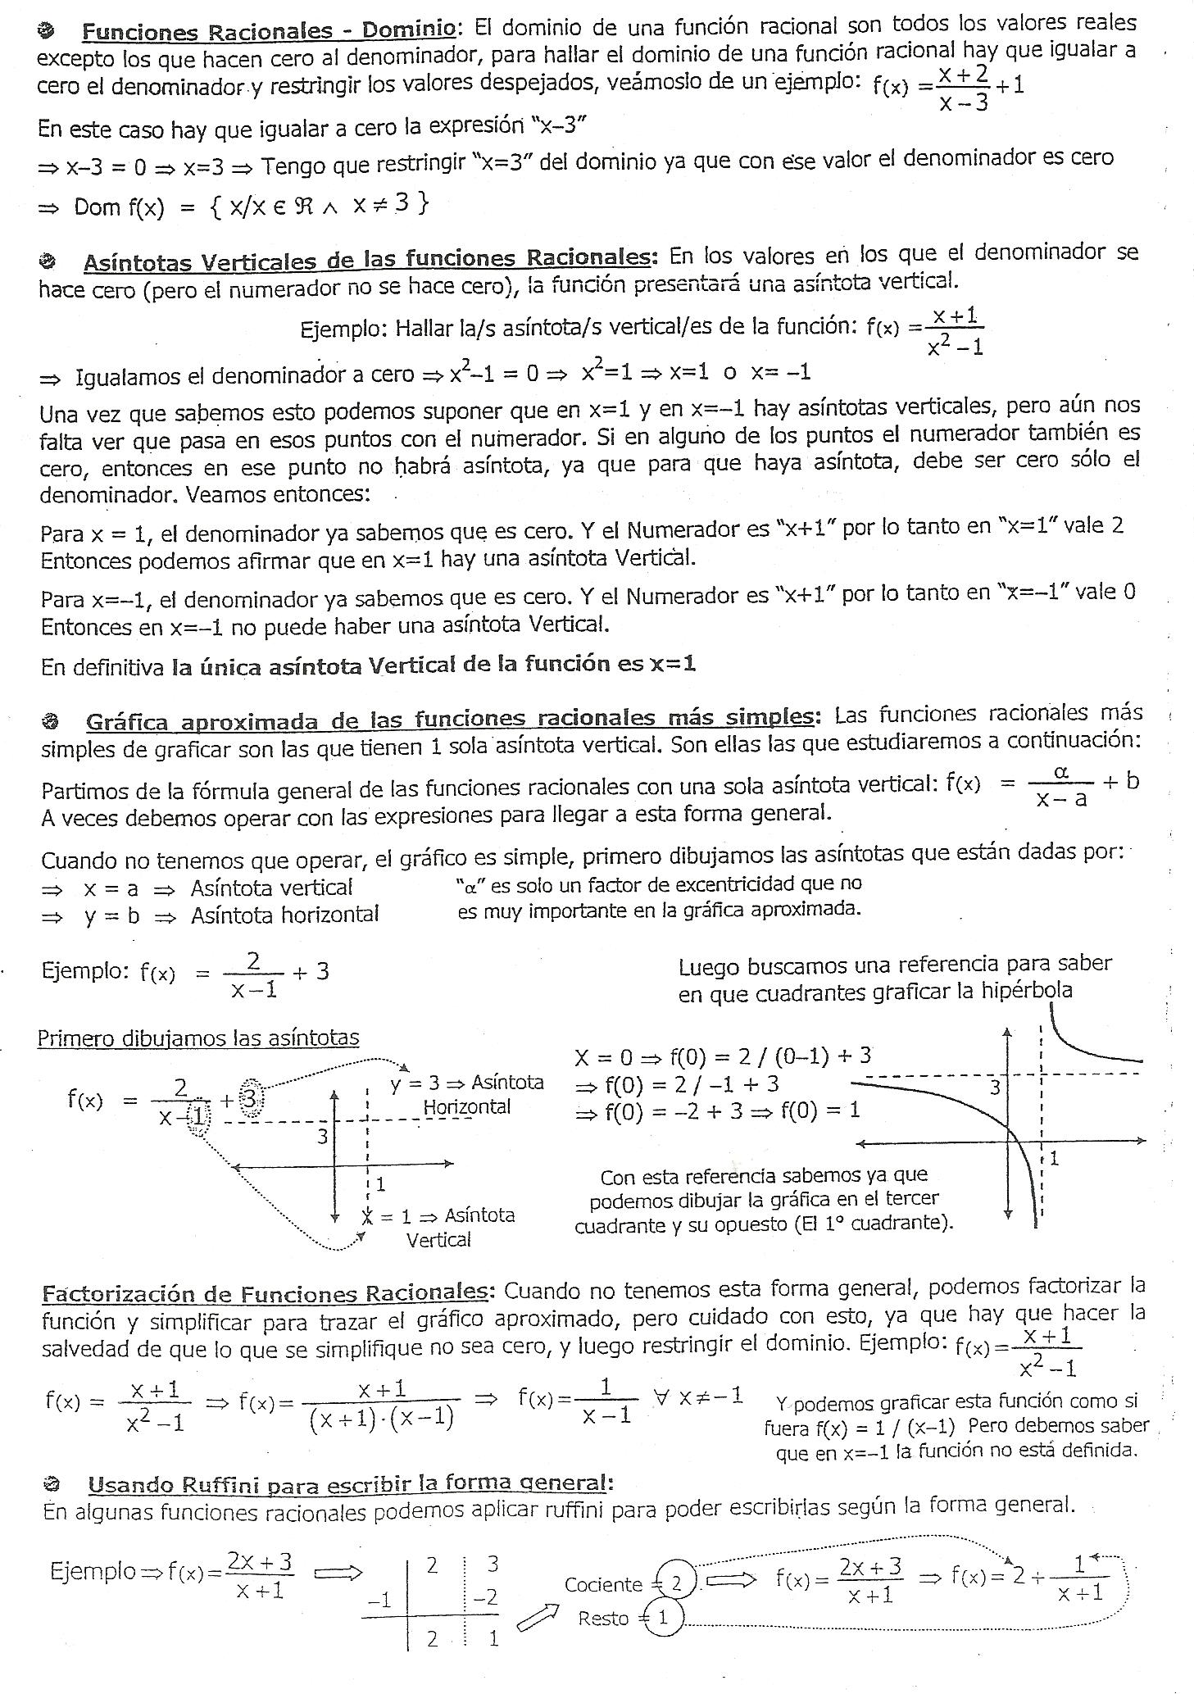


Usando Ruffini para escribir la forma general
En algunas funciones racionales podemos aplicar Ruffini para poder escribirlas según la forma general:
Ejemplo:

